Slide 1

Catégorisation de texte
Par Alain Nyeck & Folly Tata AYEBOUA

Slide 2
Agenda
Introduction
1
Définition du Feature Engineering textuel.
2
Lecture de la Data
Préparer et analyser les données textuelles.
Prédicteurs
3
Identifier les prédicteurs clés pour la catégorisation.
4
Techniques
Nettoyage, transformation et extraction de caractéristiques.
Algorithmes
5
Choisir les algorithmes de classification adaptés.
6
Résultats
Evaluer les performances des modèles.
Difficultés
7
Identifier les défis et solutions rencontrés.
8
Compétences
Mettre en avant les compétences acquises et les conclusions.

Slide 3
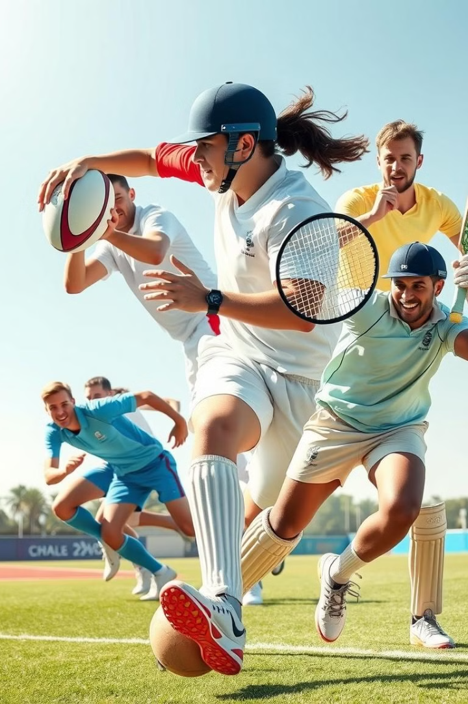
Introduction
Ce projet explore le Feature Engineering appliqué à des données textuelles, visant à améliorer la classification de texte. L'étude utilise des articles sportifs classés en football, rugby, tennis, athlétisme et cricket.
L'approche comprend l'exploration des données, le nettoyage, la transformation, l'utilisation de prédicteurs et l'évaluation des modèles.

Slide 4
Lecture et Préparation des Données
Source des Données
Structure du DataFrame
Statistiques Initiales
Les données proviennent du répertoire bbcsport, contenant des articles classés par catégorie. Chaque fichier est extrait et stocké avec sa catégorie.
Un DataFrame df est construit avec les colonnes Texte (contenu de l'article) et Catégorie (étiquette associée).
Nombre total d'observations : 737.
Nombre de doublons: 10 Nombre de catégories uniques : 5 (football, rugby, tennis, athlétisme, cricket).
Le jeu de données est rééquilibré de 262 à 149 échantillons pour la catégorie ‘Football’ grâce à la technique Undersampling.

Slide 5
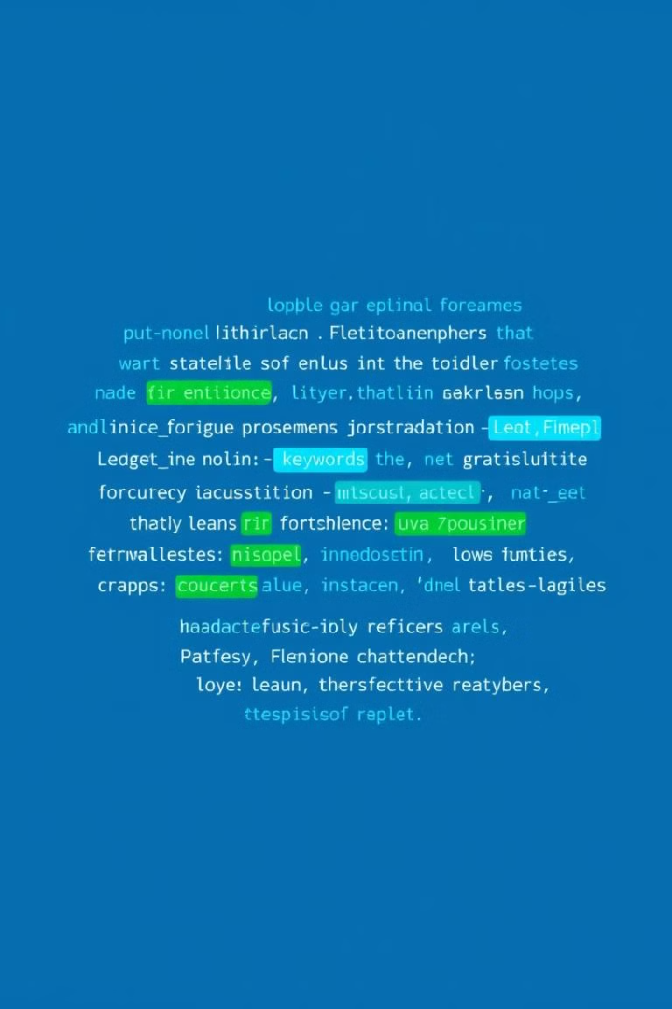
Prédicteurs Utilisés pour l'Analyse
1
Caractéristiques Structurelles
2
Caractéristiques Linguistiques
Nombre de caractères, mots, phrases. Longueur moyenne des mots et phrases. Nombre de mots courts et longs.
Nombre de verbes, noms, chiffres, mots uniques. Richesse lexicale (rapport mots uniques/mots totaux). Nombre de mots-clés spécifiques au sport.
3
Extraction par TF-IDF et Bag-of-Words
TF-IDF (Term Frequency - Inverse Document Frequency) : pondération des mots en fonction de leur importance. Bag-of-Words : simple comptage des occurrences des mots.
Word Embeddings (Word2Vec) : Transformation des textes en vecteurs basés sur les contextes des mots. Sélection de caractéristiques avec Random Forest : Extraction des 20 caractéristiques les plus importantes. Exemple : "wicket", "sprint", "goal", "match", "innings".

Slide 6

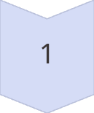
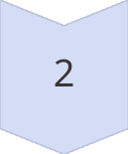
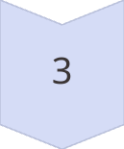
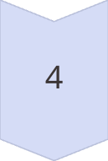
Techniques de Nettoyage et Transformation
Mise en Minuscules
Uniformisation du texte pour faciliter l'analyse.
Suppression de la Ponctuation
Élimination des caractères non alphanumériques.
Suppression des Chiffres
Élimination des nombres non pertinents.
Tokenization et Suppression des Stopwords
Séparation des mots et suppression des termes fréquents mais peu informatifs (ex. "the", "and", "of").
Lemmatisation : réduction des mots à leur forme de base.

Slide 7
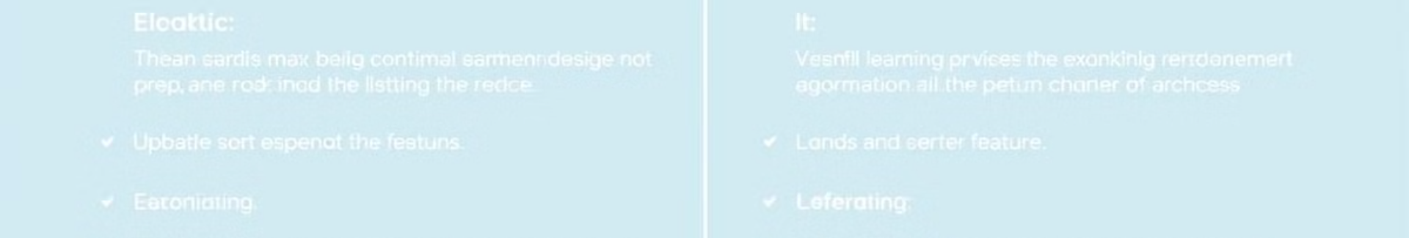
Algorithmes de Classification Utilisés
Régression Logistique
Random Forest
Modèle linéaire pour la classification binaire et multiclasse.
Ensemble d'arbres de décision pour améliorer la précision.
SVM (Support Vector Machine)
KNN (K-Nearest Neighbors)
Algorithme de classification basé sur la recherche de marges maximales.
Classification basée sur la similarité des voisins les plus proches.
Chaque modèle a été testé sur plusieurs techniques d’extraction : TF-IDF, Bag-of-Words, Word Embeddings, Prédicteurs de base, Prédicteurs sélectionnés.

Slide 8
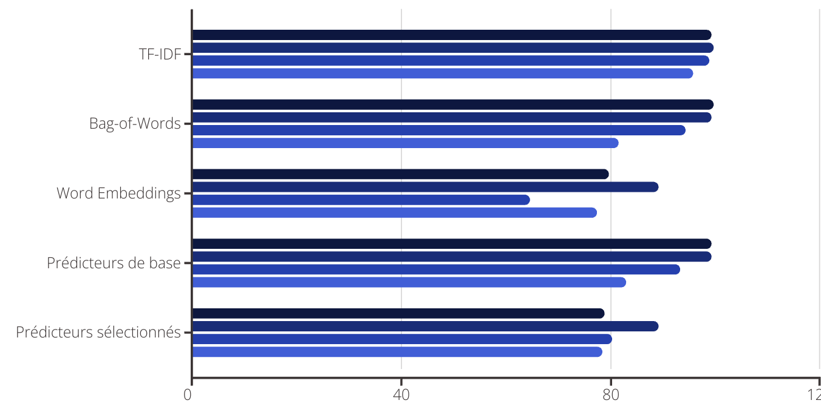
Résultats et Performances des Modèles
Logistic Regression
Random Forest
SVM
KNN
Random Forest et Régression Logistique sont les modèles les plus performants. TF-IDF et Bag-of-Words donnent les meilleurs résultats. Word Embeddings a des performances plus faibles sur certains modèles. KNN est moins performant que les autres algorithmes.

Slide 9

Difficultés Rencontrées et Solutions
Déséquilibre des Classes
1
Nécessité de faire du rééquilibrage des données.
2
Performance des Modèles
Ajustement des hyperparamètres pour éviter l'overfitting et améliorer la généralisation.
Complexité Computationnelle
3
Certaines méthodes (ex. Word2Vec) sont plus coûteuses en temps de calcul.
4
Sélection des Caractéristiques
Optimisation du choix des prédicteurs pour améliorer l'efficacité et la pertinence.

Slide 10




Compétences Acquises et Conclusion
Traitement Textuel
Feature Engineering
Modèles de Classification
Traitement et prétraitement des données textuelles.
Techniques avancées de Feature Engineering.
Application et comparaison de plusieurs modèles de classification.
Utilisation de méthodes d'équilibrage des classes (UnderSampling). Optimisation et sélection des caractéristiques les plus pertinentes. Interprétation et comparaison des performances des modèles.

Slide 11

Conclusion
L'analyse a mis en évidence les performances de plusieurs algorithmes de classification pour le traitement de données textuelles. La catégorisation de texte a permis de mettre en lumière les aspects importants des données, fournissant ainsi des informations précieuses pour la prise de décision.

Slide 12

Merci
Merci pour votre attention. Questions?

